Slide 1

Relazione di attuazione annuale al 31/12/2018
POR FESR 14-20
Alessandra Broccatelli

Slide 2

Principali attività svolte dall’AdG nel 2018
  Modifiche del Programma con procedura scritta di consultazione
  Si.ge.co 14-20
  Istituito il Gruppo di autovalutazione del rischio frode
  Strategia di specializzazione intelligente Umbria

Slide 3
Principali risultati:
Attuazione Bandi/Avvisi per le imprese: Progetti complessi di ricerca e sviluppo, start-up, aree di crisi, internazionalizzazione, reti di impresa, imprese turistiche, imprese culturali e creative, efficienza energetica e utilizzo di fonti di energia rinnovabile (Asse I, III e IV)
Avanzata fase di realizzazione del Grande Progetto nazionale Banda Ultralarga per un importo di 15,68 milioni di euro, in esito all’Accordo di Programma tra Regione Umbria e Ministero dello Sviluppo economico (Asse II)
Avviati tutti gli interventi sul patrimonio culturale e sulle aree naturali (Asse V)
Avviati gli interventi previsti nell’Asse 8 Terremoto
Strategia Aree Interne, per un ammontare di risorse pari a 22,06 milioni di euro, di cui FESR 5,34 milioni di euro, per le tre aree regionali individuate: Orvietano, Eugubino e Valnerina. Avviati gli interventi per l’Orvietano
Avviato il Progetto di sviluppo territoriale integrato e intersettoriale per l’ITI Trasimeno, per un importo di 15 milioni di euro, di cui FESR 5,5 milioni di euro.
Agenda Urbana 2014-2020 per 35,57 milioni di euro, di cui FESR 30,82 milioni di euro: Attuazione in corso per tutti i 5 Programmi di Sviluppo Urbano sostenibile (Perugia, Terni, Foligno, Città di Castello, Spoleto).
Attuazione degli strumenti finanziari per le Azioni dell’Asse I Ricerca e Innovazione e III Sviluppo e competitività delle imprese del Programma.

Slide 4







Procedure attivate al 2018
2015
2016
2017
2018
Ricerca e innovazione 2 2 1 3 1 1 4
Iniziative istituite
Crescita e cittadinanza digitale 1 1 1 1
Competitività delle PMI 2 2 3 6
Accordo di Programma – Programma regionale
Energia sostenibile 2 2 1 1 1 1
Ambiente e cultura 1 2 1 1
Sviluppo urbano 5
Bandi
Asse Terremoto 1 3 3
Assistenza tecnica 1 1 3 5
Totale 7 1 9 4 2 8 11 3 1 11 1 9

Slide 5
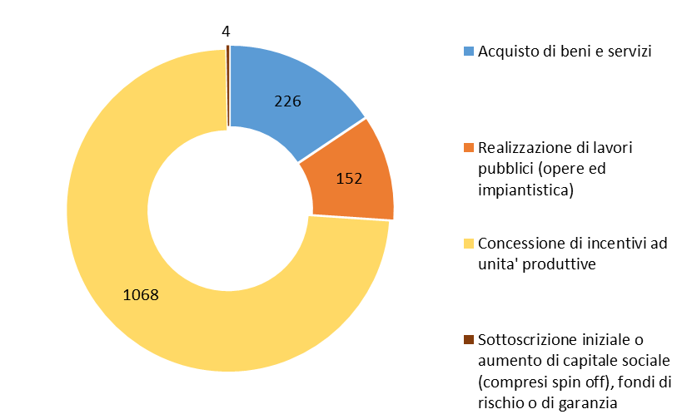
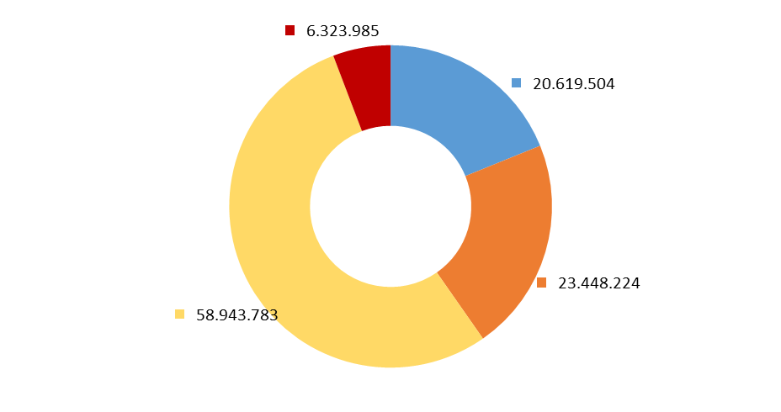
Numero progetti realizzati per tipologia operazione
Impegni (euro) per tipologia di operazione

Slide 6
Quadro di riferimento dell’efficacia dell’attuazione (QREA)
(Riferimenti: Reg. 1303/2013art. 20-21-22-50. Reg. 2015/2014 art. 6 e Reg. 276/2018)
I target intermedi sono conseguiti se tutti gli indicatori hanno conseguito almeno 85% del valore del target intermedio.
Laddove il QREA comprenda tre o più indicatori, i target di una priorità possono essere considerati eseguiti se tutti gli indicatori , ad eccezione di uno, conseguono almeno l’85% del valore dei rispettivi target intermedi. L’indicatore che non consegue l’85%, non può conseguire un valore inferiore al 75% del rispettivo target intermedio.

Slide 7
Report Performance Framework
Asse prioritario | Tipo di indicatore | Indicatore o fase di attuazione principale | Target % | Azioni che concorrono al target
1 | Indicatore finanziario | Spesa certificata | 100,11
1 | Indicatore di output | Numero di imprese che ricevono sovvenzioni | 102,14 | Azione 1.1.1
1 | Indicatore di output | Numero di imprese che cooperano con istituti di ricerca | 100,00 | Azione 1.2.2
2 | Indicatore finanziario | Spesa certificata | 98,60
2 | Indicatore di output | Numero di luoghi di accesso assistito ad internet e per lo sviluppo competenze digitali attivati | 133,33 | Azione 2.2.1
2 | Indicatore di output | Unità immobiliari aggiuntive coperte dalla banda larga ad almeno 30mbps | 298,83 | Azione 2.1.1
3 | Indicatore finanziario | Spesa certificata | 97,79
3 | Indicatore di output | Numero di imprese che ricevono sovvenzioni | 162,64 | Azioni 3.2.1, 3.2.2, 3.3.1,3.4.1 e 3.5.1
4 | Indicatore finanziario | Spesa certificata | 94,51
4 | Indicatore di output | Numero di edifici pubblici o strutture oggetto di intervento | 433,33 | Azione 4.2.1
5 | Indicatore finanziario | Spesa certificata | 132,90
5 | Indicatore di output | Beni o risorse o patrimoni culturali valorizzati | 80,00 | Azione 5.2.1
5 | Indicatore di output | Estensione delle aree di valore naturale beneficiarie di un intervento di valorizzazione | 202,78 | Azione 5.1.1
6 | Indicatore finanziario | Spesa certificata | 105,05
6 | Indicatore di output | Riduzione dei consumi annui di energia elettrica per illuminazione pubblica | 162,00 | Azione 6.2.1
6 | Indicatore di output | Superficie oggetto di intervento | 128,08 | Azione 6.3.1

Slide 8
Report Performance Framework
Asse prioritario | Tipo di indicatore | Indicatore o fase di attuazione principale | Target % | Azioni che concorrono al target
8 | Indicatore finanziario | Spesa certificata | 90,20
8 | Edifici strategici/rilevanti adeguati dal punto di vista sismico | Numero edifici |  | Azione 8.4.1
8 | Key implementation –Indicatore procedurale | Numero di operazioni avviate collegate all’indicatore IS28 | 100,00 | Azione 8.4.1
8 | Edifici strategici/rilevanti migliorati dal punto di vista sismico | Numero edifici |  | Azione 8.4.1
8 | Key implementation –Indicatore procedurale | Numero di operazioni avviate collegate all’indicatore IS29 | 100,00 | Azione 8.4.1

Slide 9

Attuazione finanziaria
Certificazione maggio 2019
67.757.370,59 €
Asse Assistenza tecnica
3.117.180,94 €
Performance raggiunta
64.640.189,65 €
Performance da raggiungere 63.502.285,00 €
Premialità da assegnare(€)
Asse 1 | 6.364.620,00
Asse 2 | 1.996.978,00
Asse 3 | 5.344.200,00
Asse 4 | 3.497.508,00
Asse 5 | 2.248.262,00
Asse 6 | 1.926.024,00
Asse 8 | 3.360.000,00
Totale | 24.737.592,00

Slide 10
www.regione.umbria.it
http://www.fesr.regione.umbria.it
Grazie per l’attenzione

